Slide 1
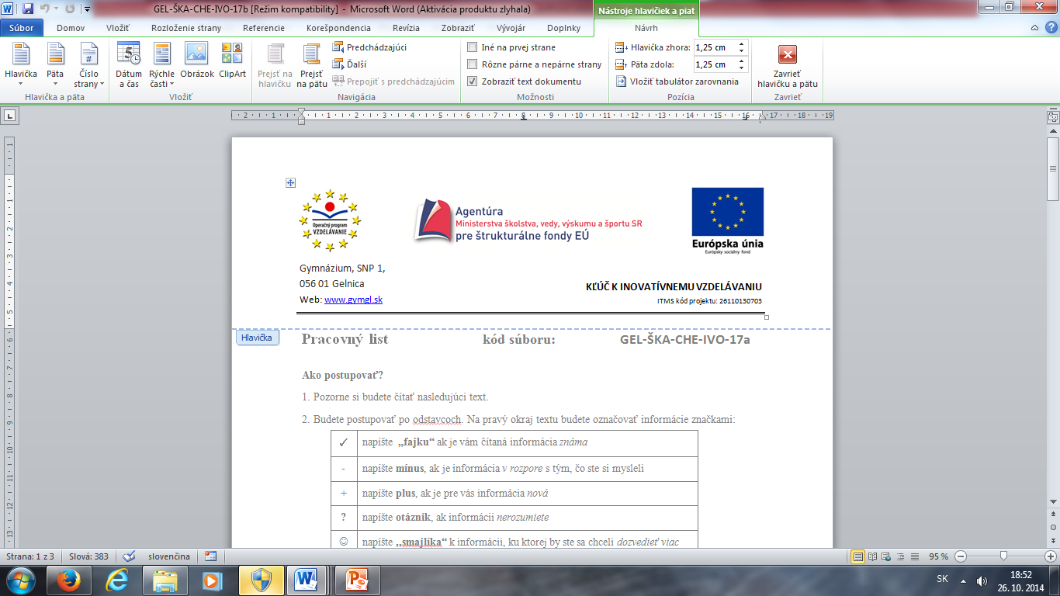
Enzýmy
RNDr. Lenka Škarbeková
Súbor GEL-ŠKA-CHE-IIIA-27

Slide 2

Katalyzátory v anorganickej chémii:
Aktivátor
Katalyzátor _____________ chemickú reakciu
Inhibítor
Katalyzátor _____________ chemickú reakciu

Slide 3
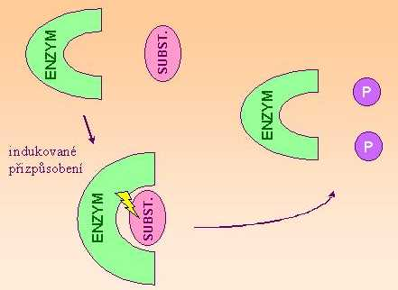
ENZÝMY
biokatalyzátory, ktoré urýchľujú a regulujú premenu látok v živých organizmoch na produkty
sú bielkovinovej povahy
Reakcie enzýmov :
10⁶⁻ ¹² x rýchlejšie ako chemicky katalyzované
prebiehajú iba do 50°C, najčastejšie v neutrálnom prostredí
nevznikajú vedľajšie produkty
katalyzujú iba danú reakciu, nikdy nie inú, preto sú
špecifické
?

Slide 4
Delenie enzýmov:
jednoduché - jednozložkové - zložené len z bielkoviny
zložené - dvojzložkové
komplex bielkovinová nebielkovinová
zložka zložka
enzým je aktívny iba vtedy, keď sú zložky spolu !!!!!!
holoenzým = apoenzým + kofaktor

Slide 5
Kofaktor
anorganický –
pr. kov Mg²⁺ Zn²⁺ Fe ²⁺ Cu ²⁺
organický -
pr. derivát vitamínu+
- ak je koenzým naviazaný na apoenzým, ľahko sa oddelí
metaloenzým
a) koenzým
b) prostetická skupina

Slide 6
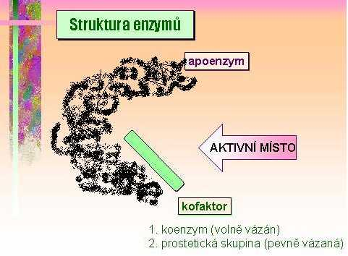
Prostetická skupina
= pevne naviazaný koenzým na bielkovinovú časť
Štruktúra enzýmu

Slide 7
Aktívne miesto enzýmu
Enzým nereaguje s celou molekulou substrátu
Viaže sa iba na určité miesto – aktívne miesto

Slide 8
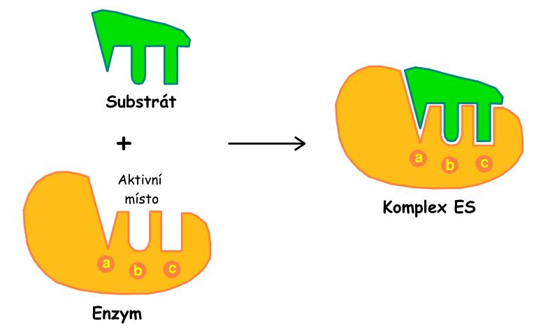
väzba enzým + substrát je veľmi slabá - vodíkové väzby
2 hypotézy pripájania:
Zámok a kľúč, miesto naviazania je nemenné.

Slide 9
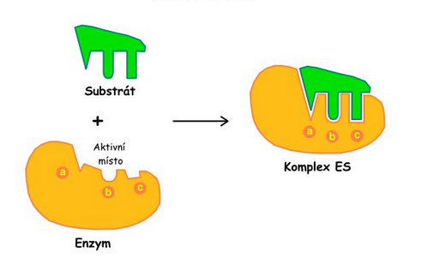
2. Teória indukované ho prispôsobenia - miesto enzýmu sa prispôsobí substrátu po naviazaní
Ktorá teória podľa vás platí?

Slide 10
Na základe experimentálnych overení platí druhá teória.

Slide 11
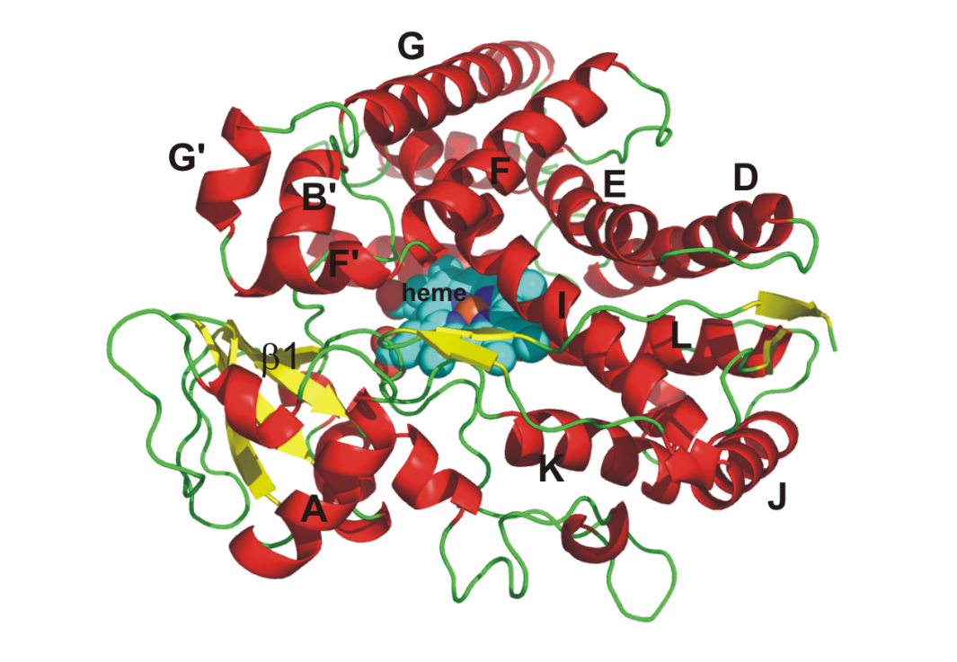
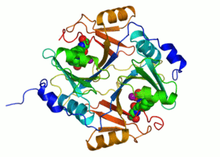
Enzýmová špecifickosť:
Substrátová - enzým katalyzuje iba jeden substrát, zodpovedá za to apoenzým
špecifickosť účinku - enzým katalyzuje iba konkrétny typ reakcie, zodpovedá za neho koenzým

Slide 12
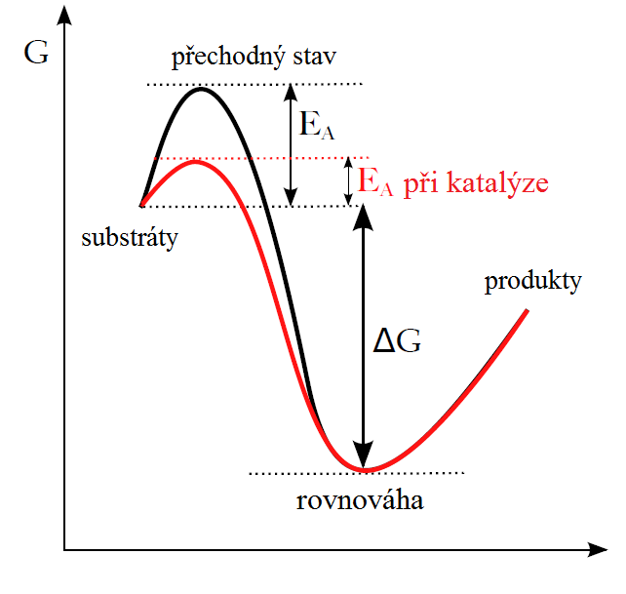
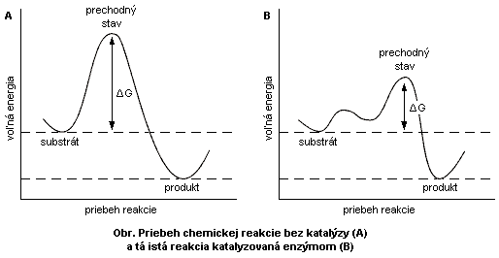
enzýmy znižujú aktivačnú energiu E_{A}
E_{A} = minimálna energia, ktorú musia mať častice na to, aby sa zrazili a došlo tak k chemickej reakcii

Slide 13
Enzýmy
po ukončení priebehu biochemickej reakcie zostávajú v pôvodnom - nezmenenom stave
nevplývajú na chemickú rovnováhu

Slide 14
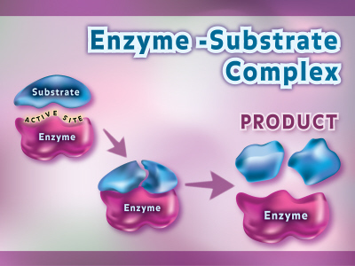
Mechanizmus katalýzy:
pôsobenie enzýmov možno pozorovať aj mimo bunky (v skúmavke)
enzým+substrát=enzým-substrátový komplex
ES -> produkt + enzým

Slide 15
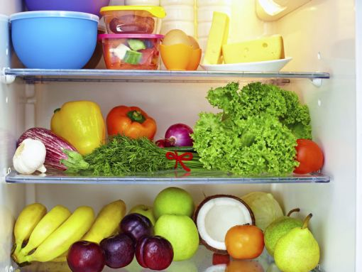
Faktory katalýzy:
1.koncentrácia substrátu
2.koncentrácia enzýmov
3.vplyv teploty – do 50°C, čím vyššia tým rýchlosť klesá
dôsledok denaturácie bielkovín
- pri 0°C sa rozklad zastavuje - potraviny zostávajú dlhšie čerstvé (chladnička)

Slide 16
4.vplyv pH: citlivé na zmeny pH, najaktívnejšie sú pri neutrálnom pH 7,4 (fyziologické). Výnimkou je pepsín, ktorý je aktívny pri pH 2.

Slide 17
Názvoslovie enzýmov
triviálne názvy
koncovka
enzým, ktorý štiepi a) tuky _____________________
b) cukry____________________
c )bielkoviny ________________
-áza

Slide 18
Aktivátory: zvyšujú účinky enzýmov(Mg²⁺ )
neúčinná forma enzýmu(proenzým = zymogén)
trypsinogén trypsín
Inhibítory: znižujú účinok enzýmov
1.nekompetitívna inhibícia – štruktúrna zmena enzýmov
2.kompetitívna inhibícia - konkurenčná
tenké črevo
neúčinná forma
účinná forma

Slide 19
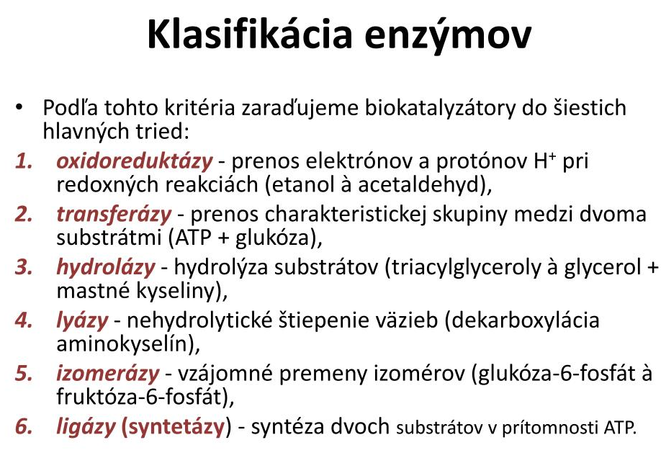

Slide 20
Alosterická inhibícia
Naviazanie iónu alebo molekuly mimi aktívneho miesta
Zmení sa celá konformácia molekuly
Alosterické miesto
Organizmus takto reguluje vlastný metabolizmus

Slide 21
Tráviace enzýmy
Amylázy – štiepia škrob na jednoduchšie sacharidy
tvorí sa v slinných žľazách(α-amyláza = ptyalín) a v pankrease
Pepsín – tvorí sa v bunkách sliznice žalúdka, štiepi bielkoviny na kratšie peptidy
Trypsín – tvorí sa v tenkom čreve a v pankrease – štiepi bielkoviny
Lipázy – tvoria ich aj rastlinné bunky, huby a baktérie

Slide 22
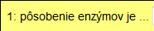
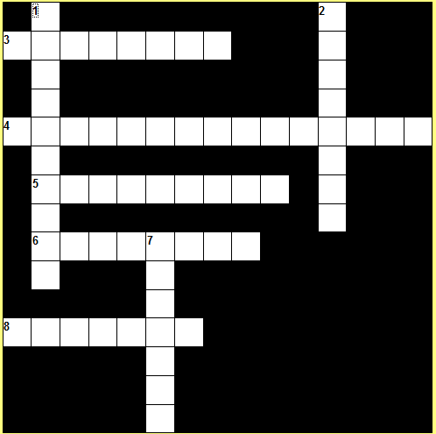
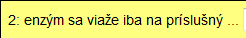

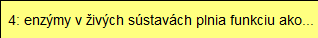
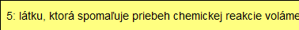

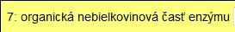

Tajnička

Slide 23
